Slide 1
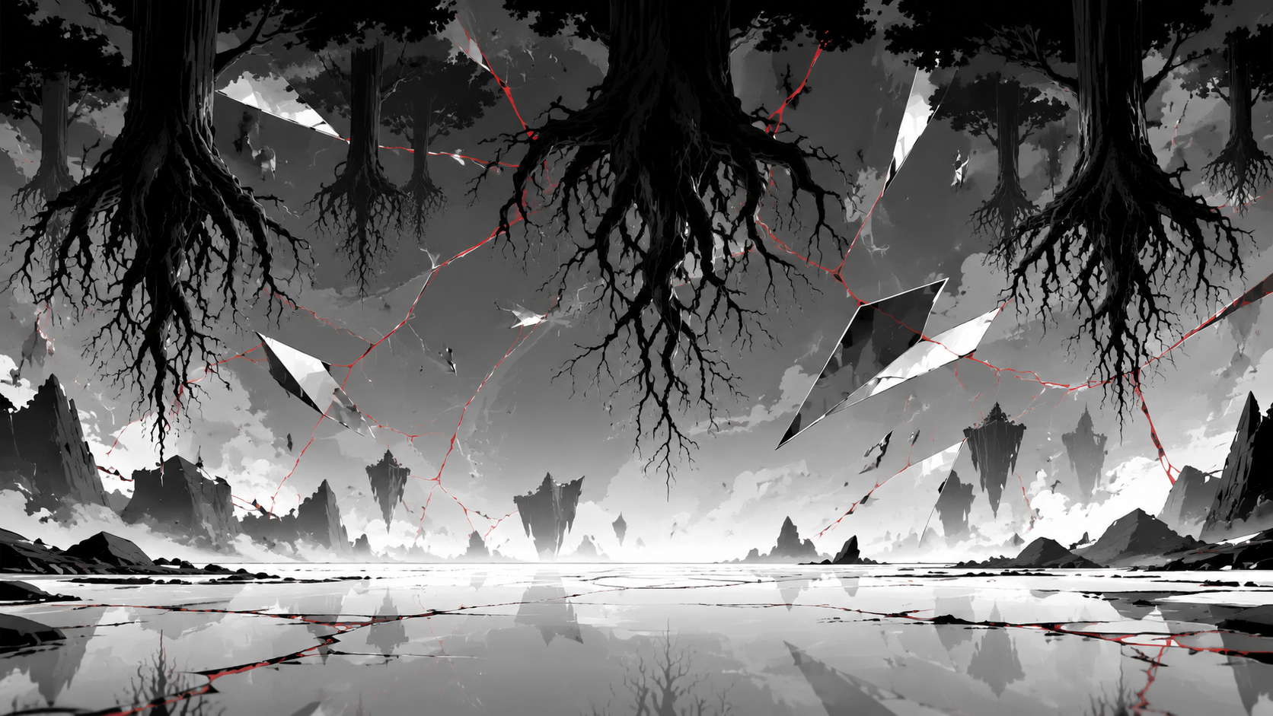
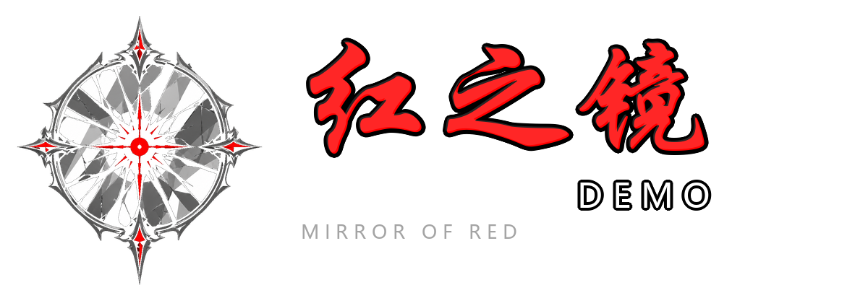
CODEJAM 2026 · SUDA CEA · DEMO
红之镜
MIRROR OF RED
弹幕闪避 × 平台跳跃 · 横版 ACT 原型
一人一镜，穿过「红」的倒影，去砍断写故事的人。
主题关键词
红 —— 血、罪、警示，也是蕾克唯一的颜色
镜 —— 倒影、翻版、另一个自己
红之镜 —— 照见「相反的她们」的窗
Godot 4.7.2 · 1280×720 · 键盘 / 鼠标 · 单机 Demo
Notes:
开场（约20秒）
《红之镜》，英文 MIRROR OF RED。
一句话：弹幕闪避 × 平台跳跃的横版 ACT 原型，主角是小红帽蕾克。
今天只讲两页：作品是什么，以及它为什么长在「红之镜」这个题目上。

Slide 2
为什么是「红之镜」
镜中世界关着一整套「主世界人物的相反面」，而蕾克手里握着穿越镜面的权能
镜中世界的「罪」谱系
核心设定
贪婪 · 艾露玛
· 蕾克与「镜」本就脱不开关系
原作中她就与镜世界纠缠不清，本作保留了她「穿越镜中世界」的权能。
· 镜中世界是主世界的翻版
镜里出现的「她们」，都是主世界线人物的相反面——
同一个人的另一条可能。
· 但玛丽苏不是翻版
她不属于任何人的倒影，她是「写故事的人」：凌驾于镜像之上的作者，也是那句「恭喜你，走到这里」的施舍者。
主世界：艾露玛 · 相反面：永不满足的占有欲
傲慢 · 贞德
主世界：贞德 · 相反面：不容置疑的自我神化
惰怠 · 维多利亚
主世界：维多利亚 · 相反面：放弃一切的停滞
暴虐 · 猩红魔姬
主世界：蕾克 · 相反面：把恨当力量的自己 ← Demo 已实装
罪人 · 格林
主世界：格林 · 相反面：背负罪名的那条路
作者 · 玛丽苏
唯一不是翻版：镜中世界的书写者 ← Demo 最终战
Demo 落点：以「暴虐 · 猩红魔姬」与「作者 · 玛丽苏」两场镜像之战，验证「红之镜」的核心命题——
你要砍断的，是别人的故事，也是自己的倒影。
Notes:
主题关联（约40秒）
原始设计里，镜中世界关着一整套「相反面」：贪婪·艾露玛、傲慢·贞德、惰怠·维多利亚、暴虐·猩红魔姬、罪人·格林——她们都是主世界线人物的翻版，同一个人的另一条可能。
只有玛丽苏例外：她不属于任何人的倒影，她是写故事的人，是凌驾镜像之上的作者。
蕾克本来就与镜世界脱不开关系，所以本作保留了她穿越镜中世界的权能。
Demo 的落点，就是用「暴虐·猩红魔姬」和「作者·玛丽苏」两场战斗，把这个命题打出来：你要砍断的，是别人的故事，也是自己的倒影。

